Slide 1
Вологодский колледж сервиса
Институт развития
профессионального образования
Разработка методических комплектов по общеобразовательной дисциплине
ИСТОРИЯ
с учетом профессиональной направленности программ среднего профессионального образования, реализуемых на базе основного общего образования
Разработчики:
Дружинина Н.А., Солодягина Ю.Н., преподаватели высшей квалификационной категории

Slide 2
Вологодский колледж сервиса
Институт развития
профессионального образования
Профессионально-ориентированное содержание
Например,
Советская кухня. Декреты Совета Народных Комиссаров об организации сети бесплатных общественных столовых для рабочих, бесплатном питании детей. Создание 27 октября (9 ноября) 1917 г. советского общепита.
Формы общественного питания: столовые, буфеты, чайные, клубы. Меню первых столовых. Роль общепита в идейном воспитании граждан.
Постановление ЦК ВКП(б) от 19 августа 1931 года «О мерах улучшения общественного питания». Открытие в 1933 году в Москве механизированных столовых при крупных предприятиях, кафе и ресторанов в парках города. Создание в 1934 году наркомата пищевой промышленности СССР.
Питание в годы Великой Отечественной войны. Нормирование продовольствия. Пинание в тылу и на фронте. Блокадный Ленинград. Хлеб войны.
Новое развитие советской кухни с середины 70-х годов с восстановлением русских национальных традиций, кухни народов мира.
Пищевая промышленность России. Развитие ресторанного бизнеса. Модернизация предприятий индустрии питания.
Современные требования к специалистам индустрии питания. Движение Ворлдскиллс Россия.
19.01.04 Пекарь
43.01.09 Повар, кондитер
43.02.15 Поварское и кондитерское дело

Slide 3
Вологодский колледж сервиса
Институт развития
профессионального образования
Бинарные уроки с общепрофессиональными дисциплинами
Например,
- с учебной дисциплиной ОП.01 Микробиология, физиология питания, санитария и гигиена:
Формы общественного питания: столовые, буфеты, чайные, клубы. Меню первых столовых. Роль общепита в идейном воспитании граждан.
- с учебной дисциплиной ОП.04 Организация обслуживания:
Постановление ЦК ВКП(б) от 19 августа 1931 года «О мерах улучшения общественного питания». Открытие в 1933 году в Москве механизированных столовых при крупных предприятиях, кафе и ресторанов в парках города. Создание в 1934 году наркомата пищевой промышленности СССР.
- с учебной дисциплиной ОП.13 Национальная кухня
Новое развитие советской кухни с середины 70-х годов с восстановлением русских национальных традиций, кухни народов мира.
19.01.04 Пекарь
43.01.09 Повар, кондитер
43.02.15 Поварское и кондитерское дело

Slide 4
Вологодский колледж сервиса
Институт развития
профессионального образования
Бинарные уроки с профессиональными модулями
Например,
с МДК.01.02 Процессы приготовления, подготовки к реализации кулинарных полуфабрикатов
43.02.15 Поварское и кондитерское дело; 43.01.09 Повар, кондитер
Питание в годы Великой Отечественной войны. Нормирование продовольствия. Питание в тылу и на фронте. Блокадный Ленинград. Хлеб войны.
с МДК 02.02 Технология приготовления теста для мучных кондитерских изделий
19.01.04 Пекарь
Питание в годы Великой Отечественной войны. Нормирование продовольствия. Питание в тылу и на фронте. Блокадный Ленинград. Хлеб войны.

Slide 5
Вологодский колледж сервиса
Институт развития
профессионального образования
Бинарные уроки с общеобразовательными дисциплинами
Например,
- с учебной дисциплиной Литература:
Общественно-политическая и социокультурная жизнь в РСФСР в годы Гражданской войны. «Красный» и «белый» террор. Социальная политика большевиков. Политика большевиков в области идеологии, образования культуры в годы Гражданской войны. Эмиграция и формирование Русского зарубежья.
Культурное пространство в годы войны. Советский патриотизм. Советские писатели, композиторы, художники, ученые в условиях войны. Помощь мастеров культуры фронту. Государство и церковь в годы войны. Патриотическое служение представителей религиозных конфессий.
- с учебной дисциплиной Астрономия:
Научно-техническая революция в СССР. Перемены в научно- технической политике. Военный и гражданский секторы экономики. Начало освоения космоса. Запуск первого спутника Земли. Исторические полёты Ю.А. Гагарина и первой в мире женщины-космонавта В.В. Терешковой.
- с учебной дисциплиной Биология:
Мир и процессы глобализации в новых условиях. Россия в борьбе с коронавирусной пандемией, оказание помощи зарубежным странам. Меры по поддержки граждан и бизнеса в РФ в условиях коронавирусных ограничений.
Наука России в конце XX – начале XXI в. Образование и наука. Достижения российских учёных.
19.01.04 Пекарь
43.01.09 Повар, кондитер
43.02.15 Поварское и кондитерское дело

Slide 6
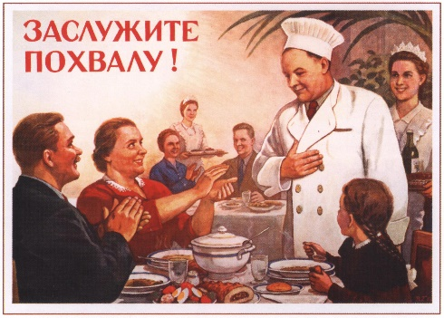
Вологодский колледж сервиса
Институт развития
профессионального образования
Междисциплинарные задания
Например,
Напишите эссе на тему: «Советская кухня».
Изучите плакаты, объясните главную мысль плакатов. Ответ аргументируйте.
19.01.04 Пекарь
43.01.09 Повар, кондитер
43.02.15 Поварское и кондитерское дело

Slide 7
Вологодский колледж сервиса
Институт развития
профессионального образования
Рубежный контроль ФОС
Например,
Прочитайте четыре предложения. Два из них содержат события, процессы, явления, являющиеся причинами (предпосылками). Другие два содержат последствия этих событий, процессов, явлений. Подберите для каждой из причин (предпосылок) соответствующее ей последствие: причина - последствие
1) Впервые были введены нормы на показатель количества клейковины, который и стал основой классификации пшеницы как сырья для хлебопекарной промышленности.
2) В 1991 году Минздравом СССР утверждены Санитарные правила для предприятий общественного питания.
3) 1 июня 1986 введен Государственный стандарт СССР пшеница, технические условия ГОСТ 93 53-85.
4) Размещение помещений кондитерских цехов должно обеспечивать последовательность технологического процесса изготовления кондитерских изделий; нельзя допускать встречных потоков сырья готовой продукции.
19.01.04 Пекарь
43.01.09 Повар, кондитер
43.02.15 Поварское и кондитерское дело

Slide 8
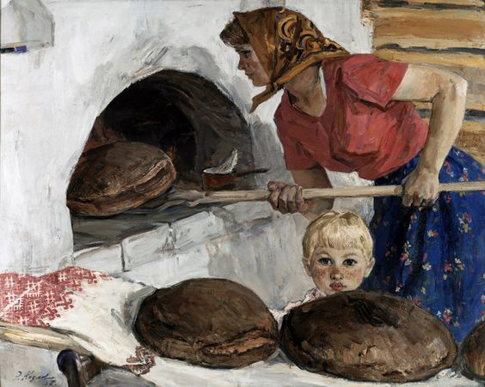
Вологодский колледж сервиса
Институт развития
профессионального образования
Рубежный контроль ФОС
Например,
Рассмотрите картину Э.В. Козлова «Выпечка хлеба» (1967 г.) и опишите настроение и эмоции, вызываемые этим произведением искусства?
19.01.04 Пекарь
43.01.09 Повар, кондитер
43.02.15 Поварское и кондитерское дело

Slide 9
Вологодский колледж сервиса
Институт развития
профессионального образования
Промежуточная аттестация ФОС
Например,
Прочтите отрывок «Процессы, протекающие в тестовой заготовке при выпечке» и выполните задание.
«Все изменения, превращающие тестовую заготовку в готовый хлеб, происходят в результате прогревания тестовой заготовки.
Хлебные изделия выпекают в пекарной камере хлебопекарных печей при температуре паро­воздушной среды 200—280° С. Для выпечки 1 кг хлеба требуется около 300—550 кДж. Эта теплота расходуется на прогревание тестовой заготовки до температуры около 180° С на поверхности корки и около 96—97° С в центре мякиша и на испарение влаги из нее…».
Вопросы к тексту:
- От каких факторов зависит быстрота прогревания тестовой заготовки?
- В результате каких процессов происходит образование твёрдой корки хлебного изделия?
- Почему на корке хлебного изделия появляется блеск?
19.01.04 Пекарь
43.01.09 Повар, кондитер
43.02.15 Поварское и кондитерское дело

Slide 10
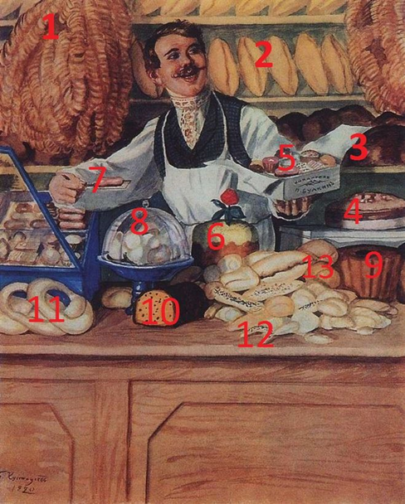
Вологодский колледж сервиса
Институт развития
профессионального образования
Промежуточная аттестация ФОС
Например,
19.01.04 Пекарь
43.01.09 Повар, кондитер
43.02.15 Поварское и кондитерское дело
Рассмотрите картину Б.М. Кустодиева «Булочник" (1920 г.) и выполните задание.
- Назовите хлебобулочные изделия изображенные на картине.

Slide 11
Вологодский колледж сервиса
Институт развития
профессионального образования
Разработка методических комплектов по общеобразовательной дисциплине
ИСТОРИЯ
с учетом профессиональной направленности программ среднего профессионального образования, реализуемых на базе основного общего образования
Разработчики:
Дружинина Н.А., Солодягина Ю.Н., преподаватели высшей квалификационной категории

